Slide 1
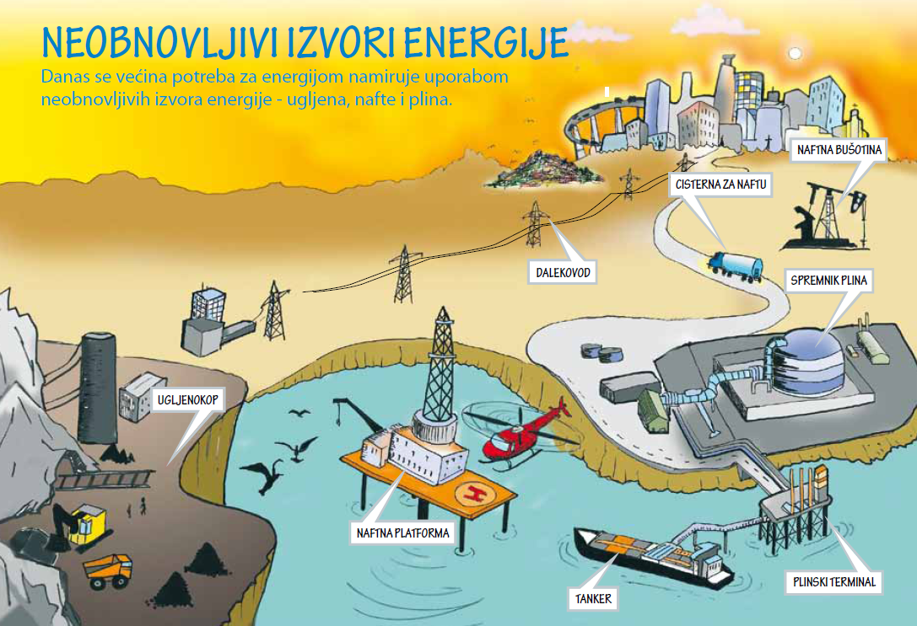
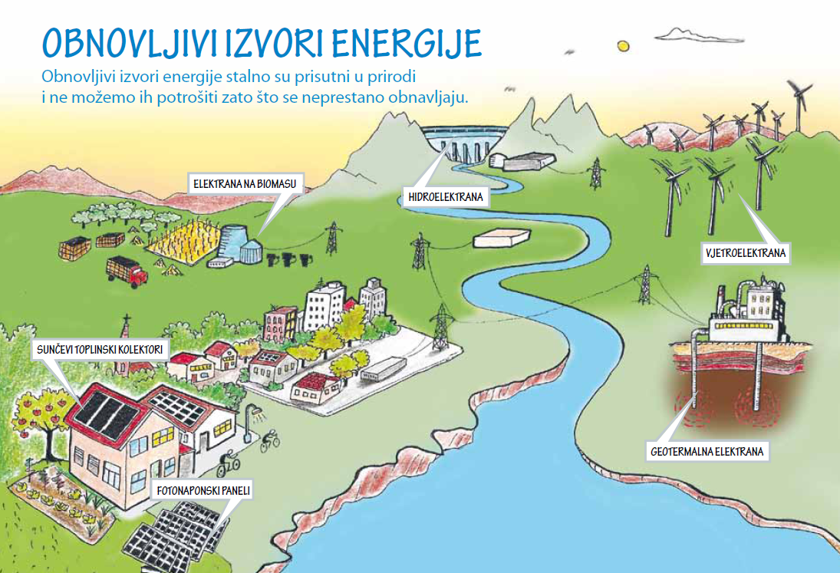
O vrstama izvora energije, njihovim prednostima i manama učenici su saznali gledajući edukativni film „Otkrij svoju energiju“ i uz pomoć prezentacije o obnovljivim i neobnovljivim izvorima energije.
Notes:
Edukativni film je namijenjen za nastavni proces učenicima završnih razreda osnovnih škola Crne Gore.
Film je finansiran od strane njemačkog društva GIZ u okviru projekta Energetska Efikasnost u Crnoj Gori.
https://www.youtube.com/watch?v=w2fbZiWcjqc
Prilikom pravljenja prezrntacija korišćen materijal Slikovnica izdat od Društva za oblikovanje održivog razvoja, Zagreb.
https://www.yumpu.com/xx/document/read/30304632/obnovljivi-izvori-energije-slikovnica-mojaenergija

Slide 2
Učenici kroz vježbe provjeravaju da li prepoznaju obnovljive i neobnovljive izvore, navode njihove prednosti i mane, promisljaju o mogucnostima koriscenja tih izvora u Crnoj Gori.
 | IZVOR | PREDNOSTI | MANE | MOGUCNOST KORISCENJA U CG
OBNOVLJIVI
NEOBNOVLJIVI
Notes:
Za pripremu vježbe korišćen materijal sa sajta www.cnti.info/energija. Autor sajta: Ivan Đisalov , nastavnik TIO, OŠ „Petar Drapšin“ Srbija
Sajt je edukativnog karaktera i namenjen prvenstveno učenicima osnovne škole.

Slide 3
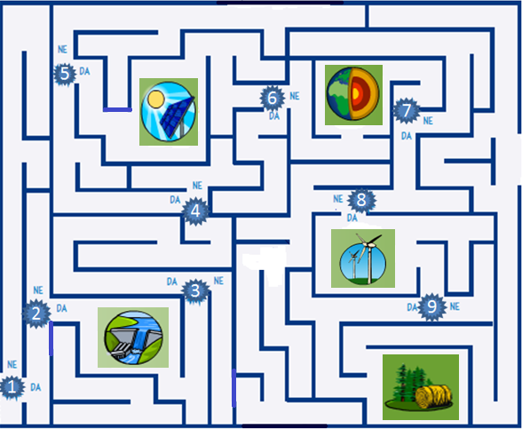
kreni
Pronađi put do očuvane planete na kojoj ćeć susresti vrste obnovljivih izvora energije. U tom zadatku pomoći će ti ovih devet pitanja – ako na njih tačno odgovoriš, uspješno ćeš proći kroz labirint!
1. Obnovljivi izvori se mogu u potpunosti ili djelimično obnoviti.
2. Energija vode je obnovljivi izvor energije.
3. Oprema za korištenje obnovljivih izvora energije danas je još uvijek prilično skupa a obnovljivi izvori energije najčešće zavise od vremenskih prilika.
4. Energija Sunca može se kristiti za zagrijavanje naših domova i škola.
5. Energija Sunca može se koristiti za dobijanje električne energije.
6. Geotermalna energija je neoobnovljiva.
7. Energija vode (hidroenergija) je najznačajniji obnovljivi izvor energije, a ujedno i jedini koji je ekonomski konkurentan fosilnim gorivima i nuklearnoj energiji.
8. Vjetroelektrane su najčešće visoke 50 i više metara jer je na većim visinama vjetar snažniji i stalniji pa se iz njega može proizvesti više električne energije.
9. U biomasu se ubrajaju drvo, slama, ostaci hrane, ostaci iz drvne industrije i slično.
Notes:
Za potrebe pravljenja lavirinta koriscen je materijal Slikovnica izdat od Društva za oblikovanje održivog razvoja, Zagreb.
https://www.yumpu.com/xx/document/read/30304632/obnovljivi-izvori-energije-slikovnica-mojaenergija

Slide 4
Za razlicite kucne aparate, ocitavaju snagu i procjenjuju vrijeme rada tokom dana. Popunjaju tabelu Računaju utrošak električne energije za različite kućne aparate na dnevnom i mjesecnom nivou. Koristeci racun za utrosenu elektricnu energiju ocitavaju cijenu 1kWh i vrse proracune za konkretne uredjaje, koliko kosta mjesecna potrosnja.
Potrošač | Snaga | Vrijeme rada tokom dana | Dnevna potrošnja | Mjesečna potrošnja
10 sijalica od 60W | 0,6kW | 3h | 1,8kWh | 54kWh
Električni šporet | 1,8kW | 3h | 5,4kWh | 162kWh
Frižider | 0,1kW | 24h | 2,4kWh | 72kWh
Mašina za posuđe | 2kW | 1h | 2kWh | 60kWh
Mašina za veš | 2kW | 1h | 2kWh | 60kWh
Usisivač | 1,6kW | 0,25h | 0,4kWh | 12kWh
Bojler | 2kW | 2h | 4kWh | 120kWh
Televizor | 0,5kW | 3h | 1,5kWh | 45kWh
Računar | 0,6kW | 3h | 1,8kWh | 54kWh
Klima uređaj | 3,2kW | 6h | 19,2kWh | 576kWh
Pegla | 1,8kW | 0,2h | 0,36kWh | 10,8kWh
Fen | 1,6kW | 0,25h | 0,4kWh | 12kWh

Slide 5
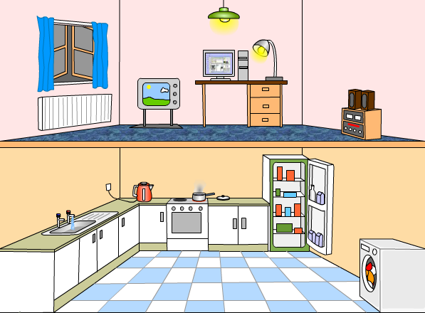
Promišljaju o svojim uobičajenim svakodnevnim postupcima u kući i školi i navode primjere odgovornog odnosa sa ciljem racionalne potrošnje energije
Notes:
Fotografija preuzeta sa sajta http://www.cnti.info/energija
Sajt je edukativnog karaktera i namenjen prvenstveno učenicima osnovne škole.

Slide 6
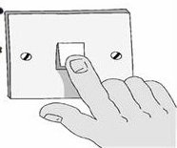
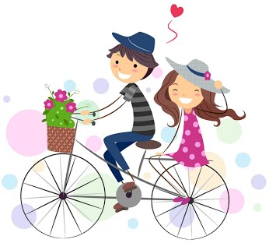
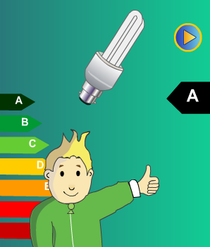
Promišljaju o svojim uobičajenim svakodnevnim postupcima u kući i školi i navode primjere odgovornog odnosa sa ciljem racionalne potrošnje energije
Isključimo svijetlo kad napuštamo prostoriju
Od kvaliteta izolacije zavisi i ušteda energije
Vrata od frižidera ne držimo bez potrebe otvorenim.
Zatvorimo prozore i vrata kada je uključeno grijanje.
Obične sijalice zamijenimo štednim.
Ne ostavljajmo vodu da curi. Birajmo tuširanje umjesto kupanje u kadi.
Isključimo računar i druge uređaje kada ih ne koristimo.
Savjetujmo roditeljima da pri kupovini kućnih aparata biraju one sa naljepnicom A.
Koristimo bicikl umjesto automobila.
Notes:
Izvor: http://www.cnti.info/energija
Sajt je edukativnog karaktera i namenjen prvenstveno učenicima osnovne škole.

Slide 7
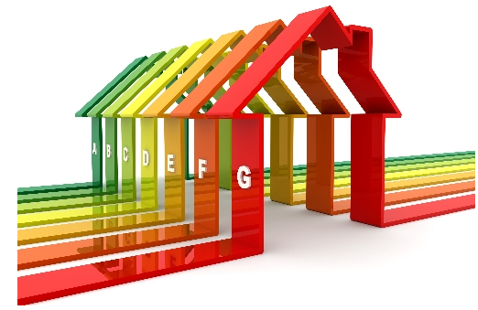
Klasifikuju aparate za domaćinstvo prema EU oznakama energetskog razreda

